Slide 1
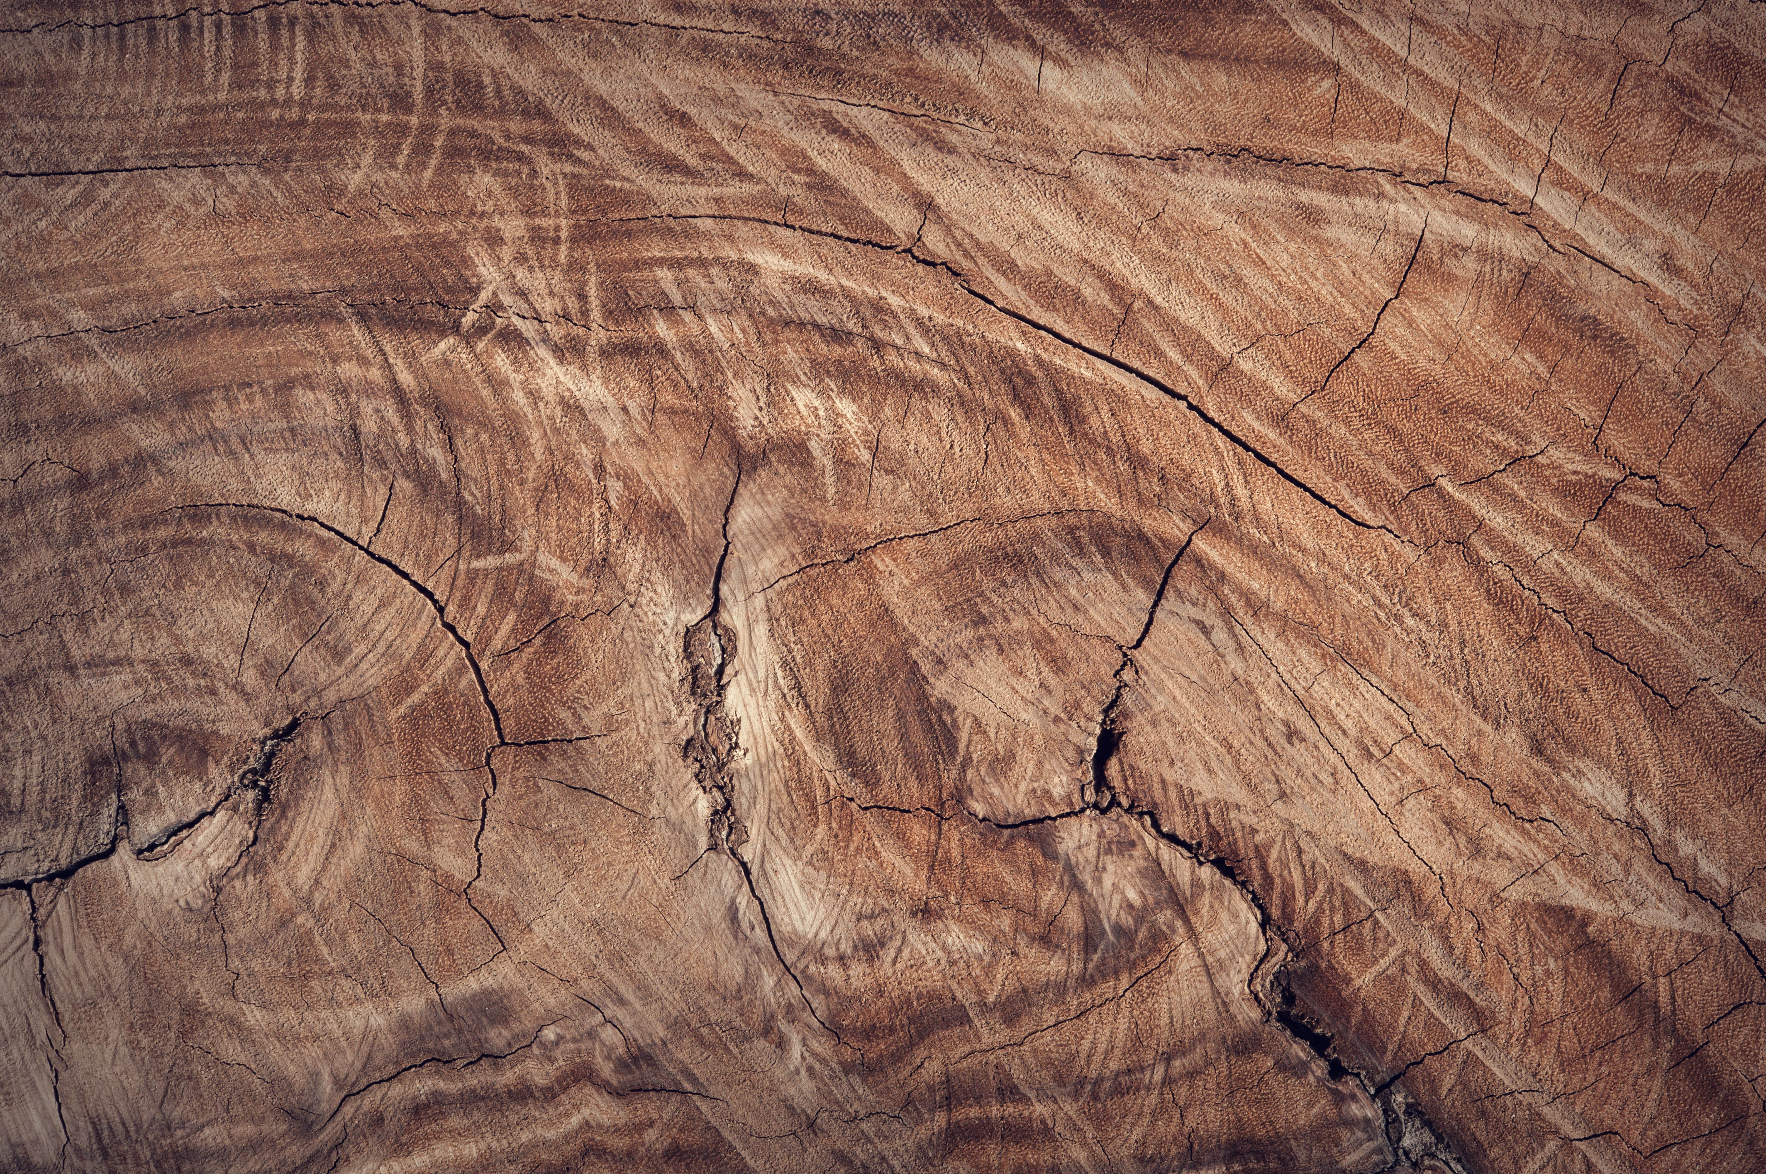


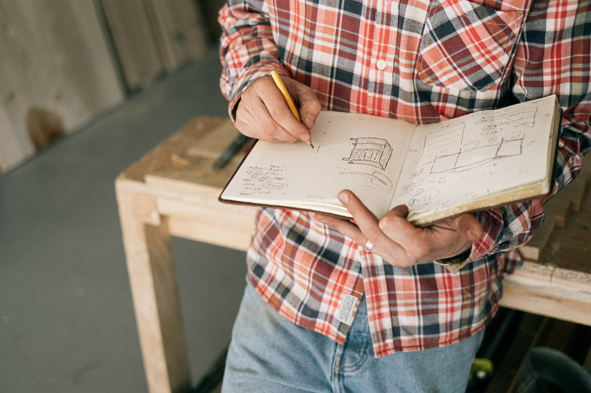
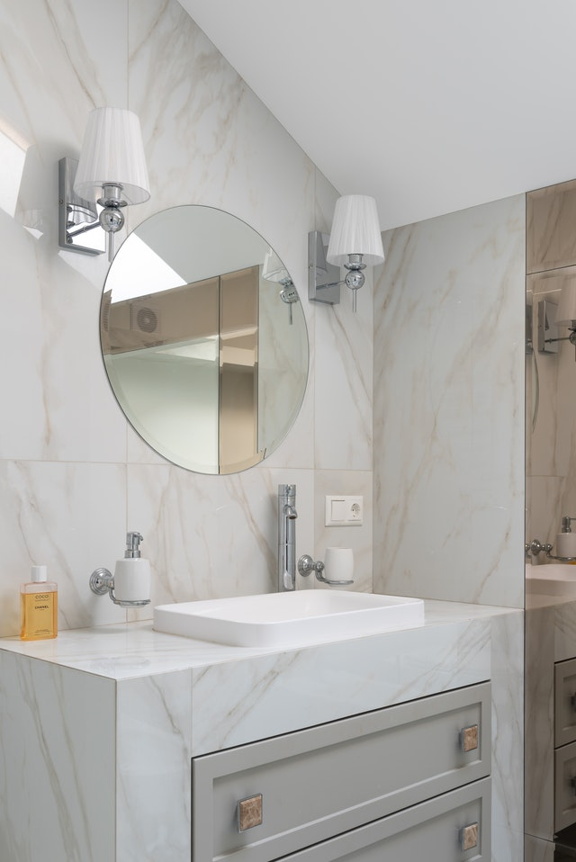
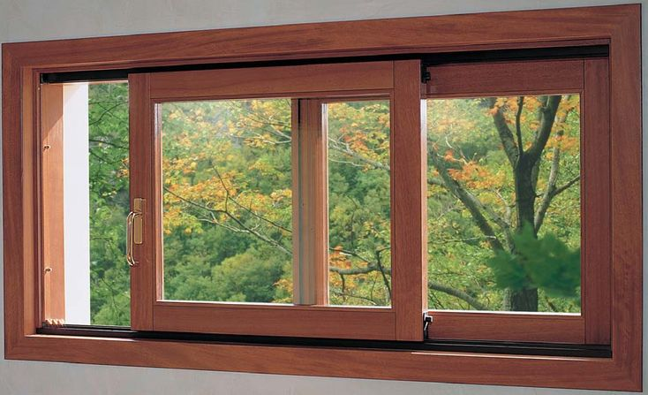
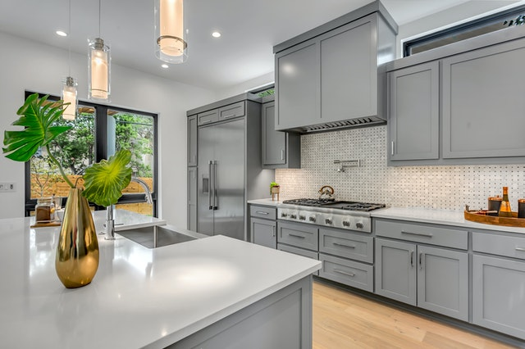
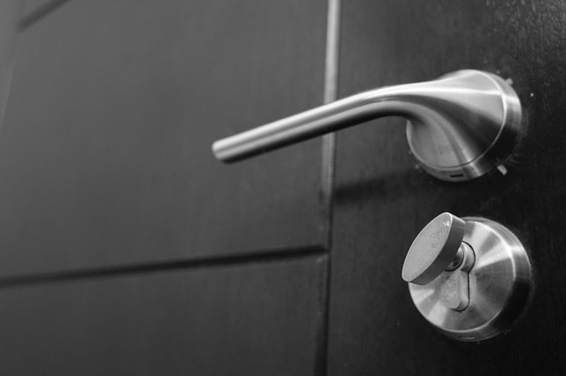

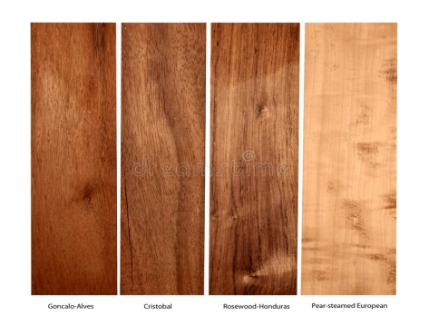

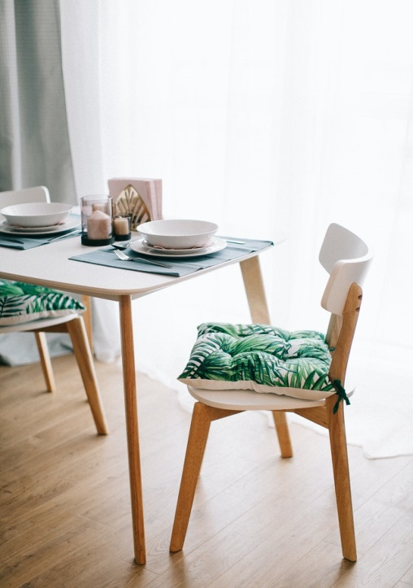
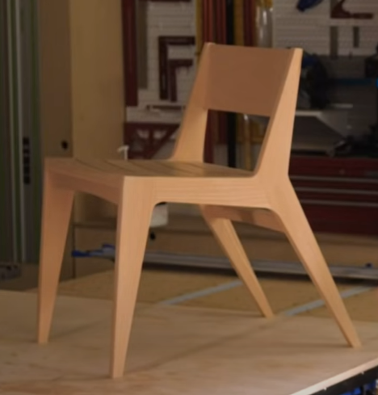
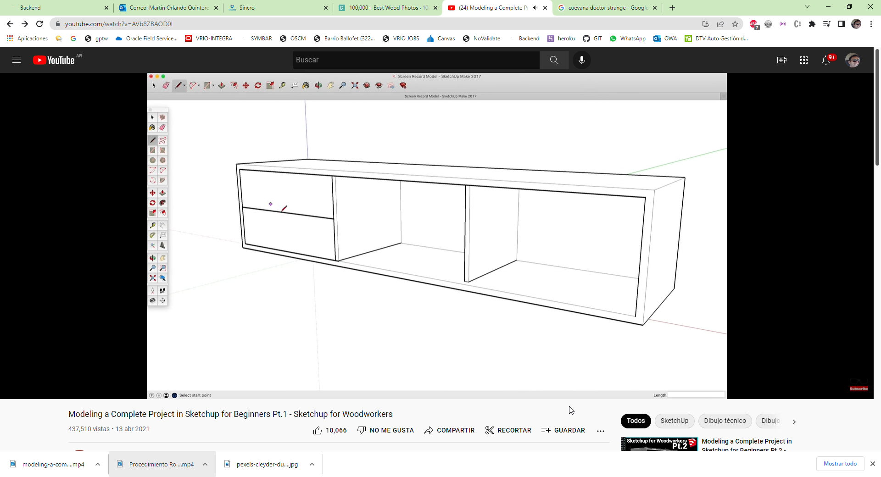




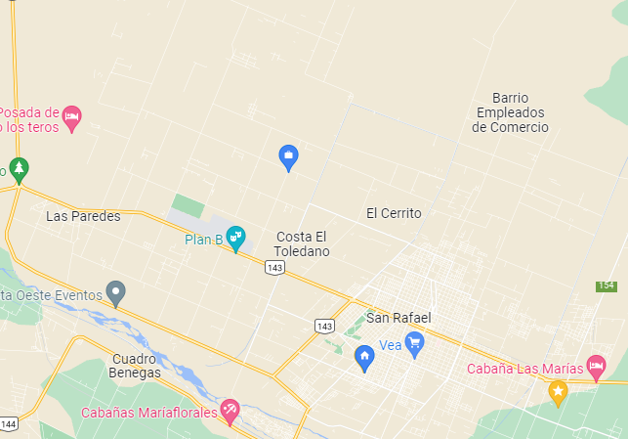

AnaronCarpinteros.
Inicio
Categorías
Contáctanos
Presupuesto
Preguntas Frecuentes
¿Tenés algún proyecto en mente?
Los muebles a medida son piezas únicas creadas para un interior en concreto. Al encajarse en el espacio a la perfección, le aportan personalidad, lo hacen singular y único y pasan a convertirse en elementos de la arquitectura.
Contáctanos por WhatsApp
Producto mas vendido
Un producto es el más vendido significa que mucha gente lo está comprando y por lo tanto se percibe como un producto fiable.
Envíanos un mensaje
Nombre
Nuevo
Nuevo
Celular
Botiquines
Ventanas
Cocina
Puertas
Los muebles a medida son piezas únicas creadas para un interior en concreto.
Los muebles a medida son piezas únicas creadas para un interior en concreto.
Aberturas
Los muebles a medida son piezas únicas creadas para un interior en concreto.
Email
Los muebles a medida son piezas únicas creadas para un interior en concreto.
Muebles a Medida
Mensaje
Ver más.
Ver más.
Restauraciones
Ver más.
Ver más.
Escritorios
Sillas
Nuestros materiales
Pedí tu presupuesto
Terminaciones
Enviá tu solicitud
Los muebles a medida son piezas únicas creadas para un interior en concreto.
Los muebles a medida son piezas únicas creadas para un interior en concreto.
Los muebles a medida son piezas únicas creadas para un interior en concreto.
La mas alta Tecnología
Los muebles a medida son piezas únicas creadas para un interior en concreto.
Contáctanos por WhatsApp
Modelos únicos.
Gran precisión.
Carpintería Horarios
Envíanos un mensaje
Seguinos en Redes Sociales
Los muebles a medida son piezas únicas creadas para un interior en concreto.
Nombre
Whatsapp
Lunes: 10 a 18hs
Martes: 10 a 18hs
Miércoles: 10 a 18hs
Jueves: 10 a 18hs
Viernes: 10 a 18hs
Celular
Facebook
Instagram
Email
Mensaje
Email: consultas@anaron.com
Enviá tu solicitud

